Slide 1
Формы работы «Учитель- учитель», «Ученик- ученик»

Slide 2
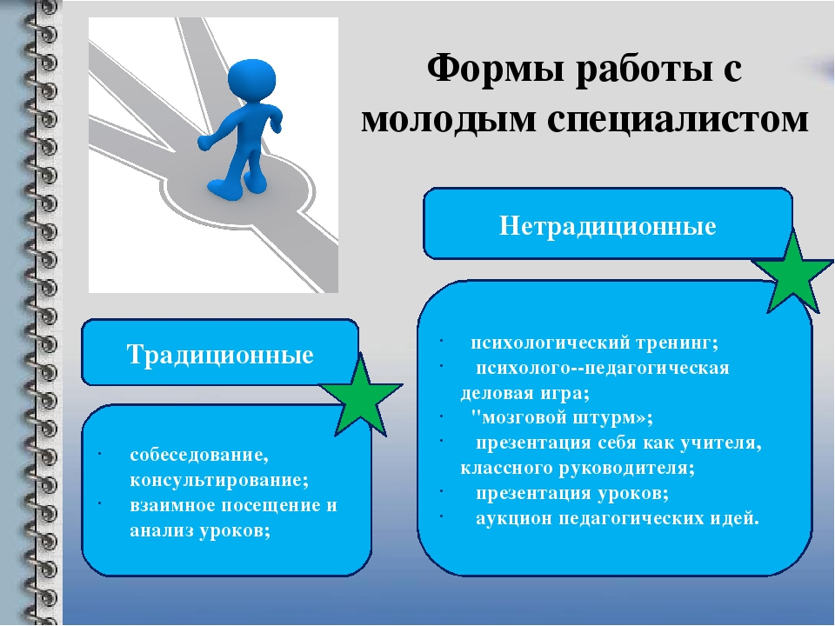

Slide 3
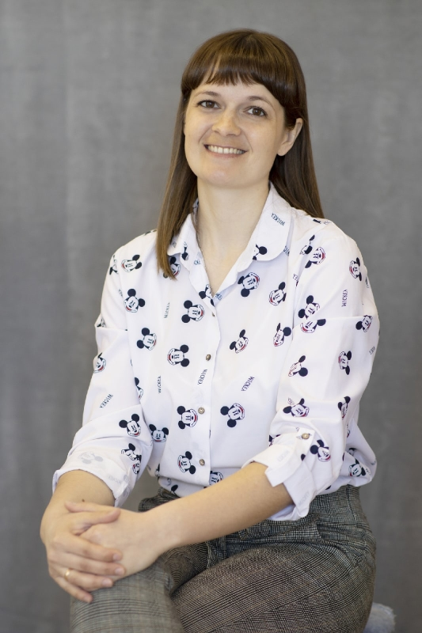
«Создание организационно-методических условий для успешной адаптации молодого специалиста в условиях современной школы»
Задачи:
• привить молодому специалисту интерес к педагогической деятельности и закрепить учителя в образовательной организации;
• удовлетворить потребность молодого специалиста в непрерывном образовании и оказании им помощи в преодолении различных затруднений;
• помочь внедрить современные подходы и передовые педагогические технологии в образовательный процесс.

Slide 4
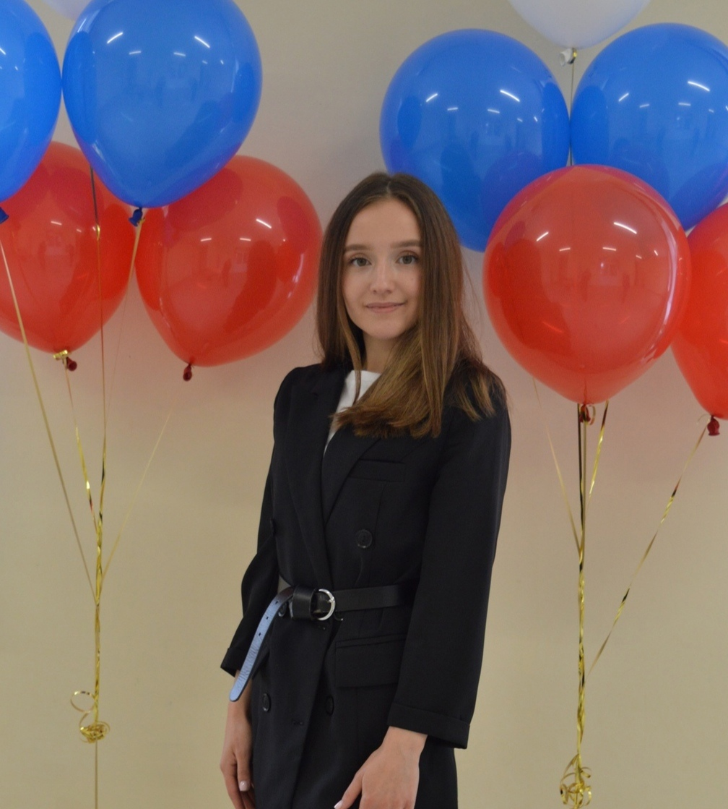
1 этап – «Знакомство»

Slide 5

2 этап –
«Обучение и передача опыта»
Цель этапа: проверка уровня профессиональной компетенции молодого педагога, определение и корректировка степени готовности к выполнению своих функциональных обязанностей, методическая помощь.
Результаты:
Правильность ведения школьной документации.
Методические разработки уроков,
внеклассных мероприятий, внеурочной
деятельности.
Оказание методической, психологической
помощи в неожиданно возникающих
ситуациях.

Slide 6
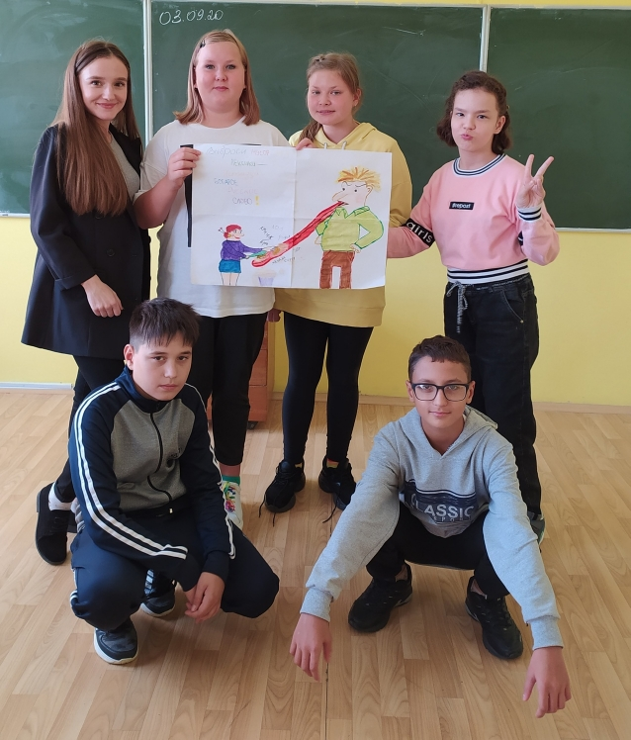
3 этап –
«Творческая самореализация»
Цель этапа: раскрыть творческий потенциал молодого учителя, стимулировать, направлять на деятельность, ориентированную на создание нового, т.е. инновационную деятельность.

Slide 7
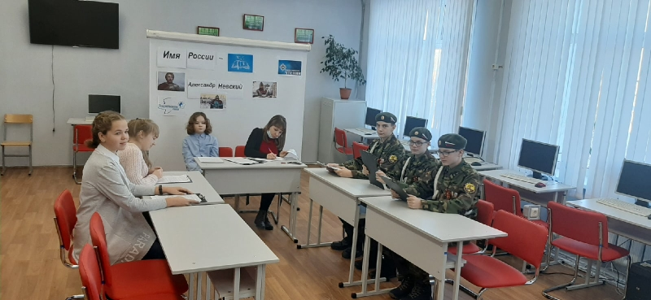
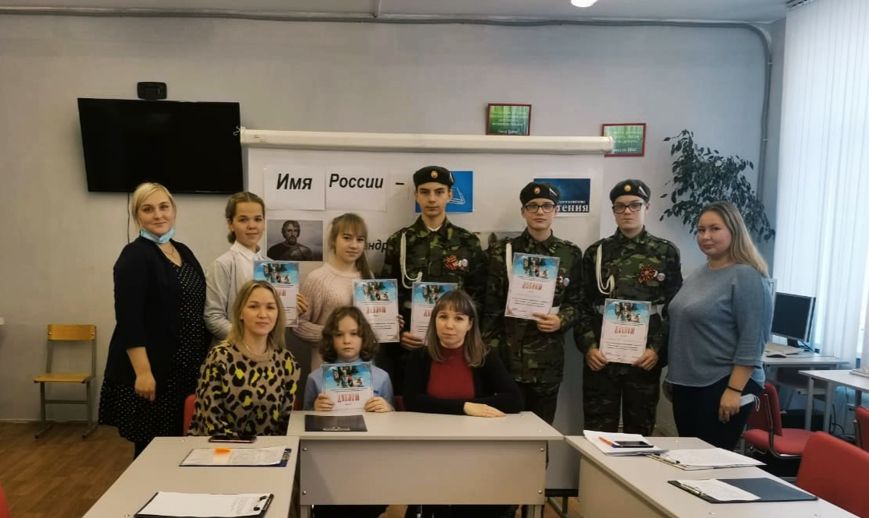
Международные Рождественские образовательные чтения «Александр Невский: запад и восток, историческая память народа»

Slide 8


Slide 9
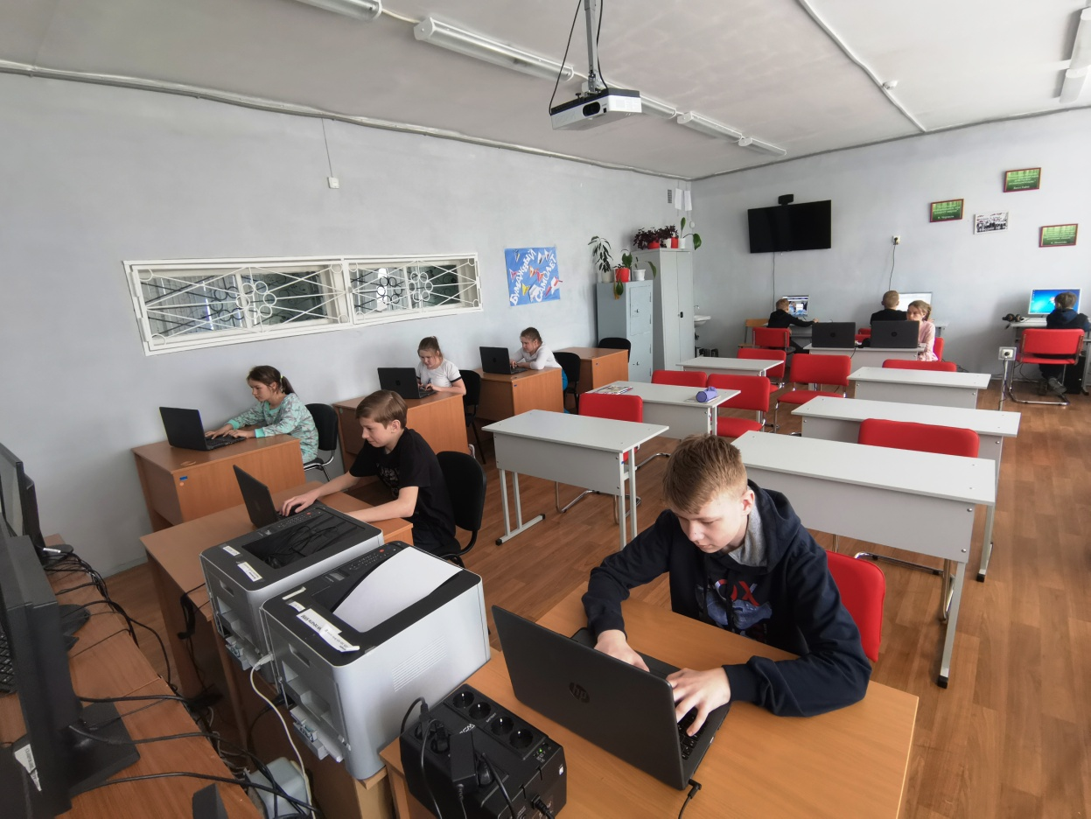
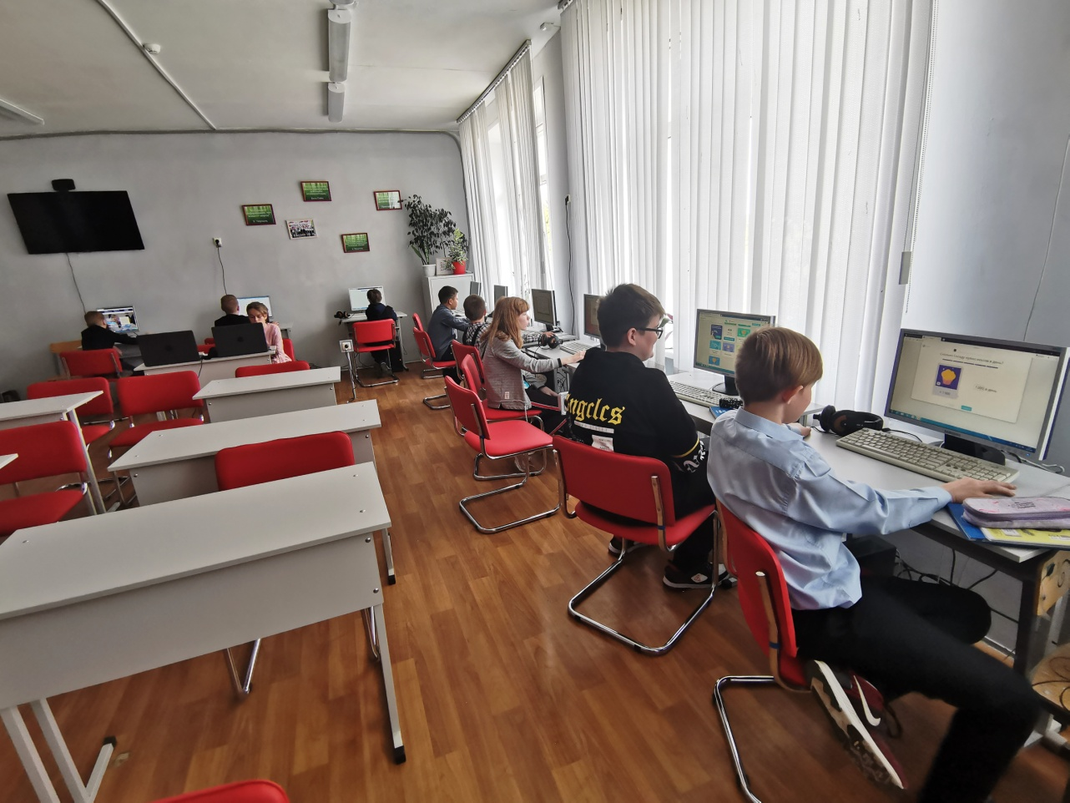

Slide 10

Форма наставничества
«Ученик – ученик»

Slide 11
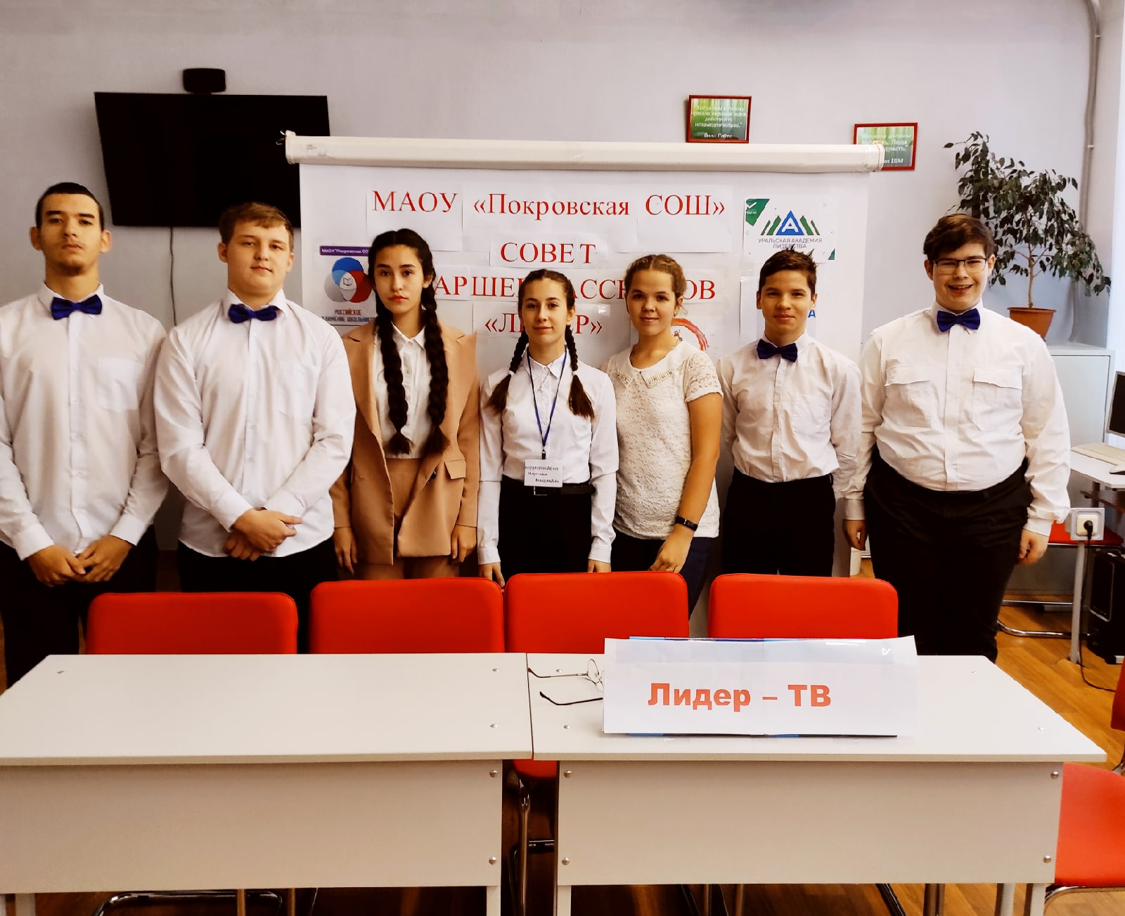
Совет старшеклассников «Лидер»

Slide 12
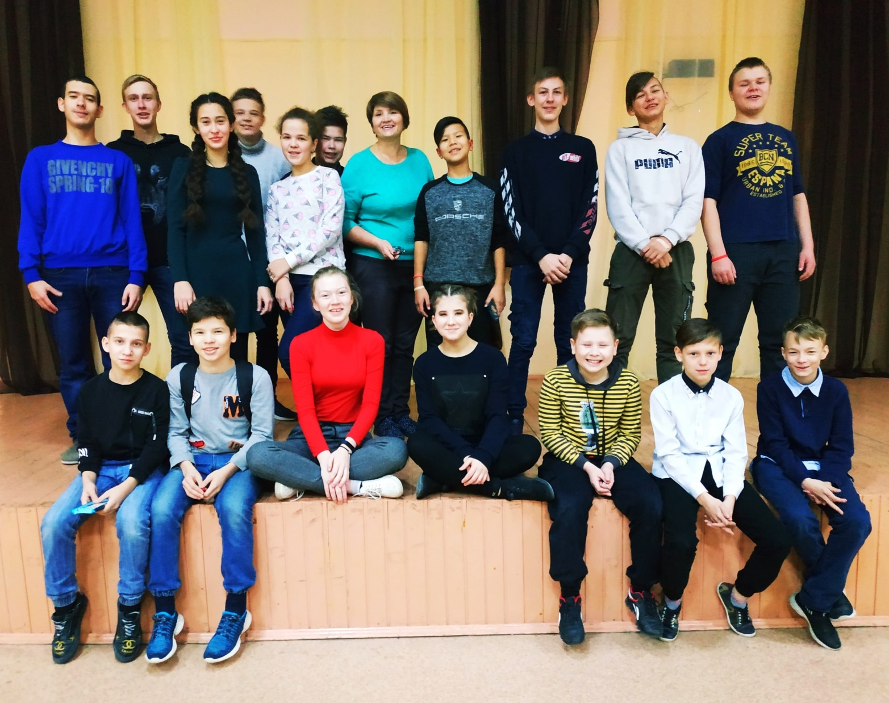
Проект «Лидер в тебе» 2019

Slide 13
Обучение лидеров
Школьный этап Научно-практической конференции
Финал областного конкурса исследовательских проектов «Persona» 2019, 2020, 2021
Районный конкурс проектов "Мои земляки в годы Великой Отечественной войны"
Городская краеведческая научно-практическая конференция «Стяжкинские чтения»
VII районные библиотечные чтения героико-патриотической направленности, посвящённых земляку-герою России, генералу В.П. Дубынину
X областной фестиваль «Профессионалы Урала», социальный проект «Бессмертный полк села Покровское»
Образовательная смена «Курс молодого бойца» 2018, 2019
Образовательная смена «Поколение NEXT» 2018, 2019, 2020
Областные сборы «Лидеры 21 века» 2019, 2020, 2021
Интенсивный образовательный курс «Академия лидерства онлайн» 2020

Slide 14
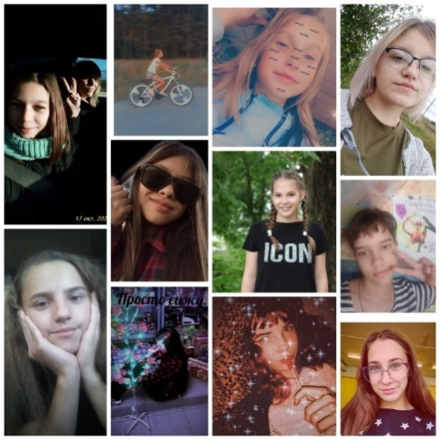
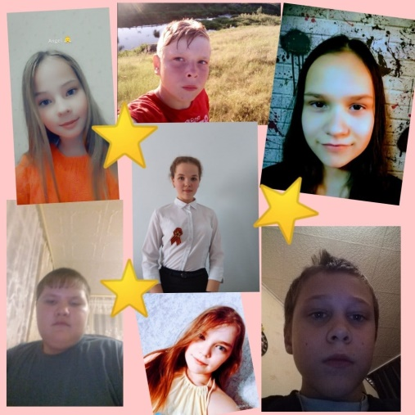
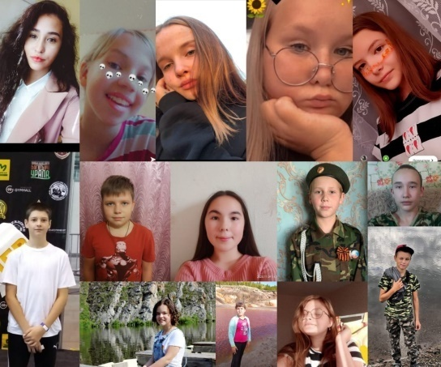
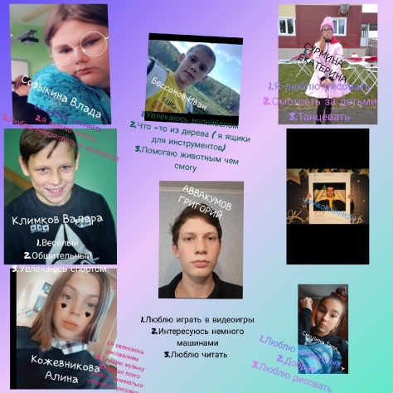
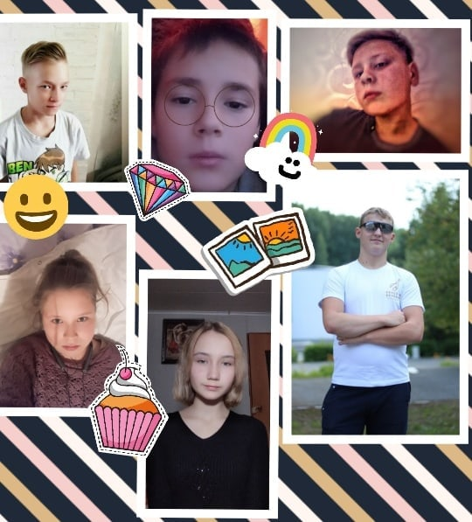
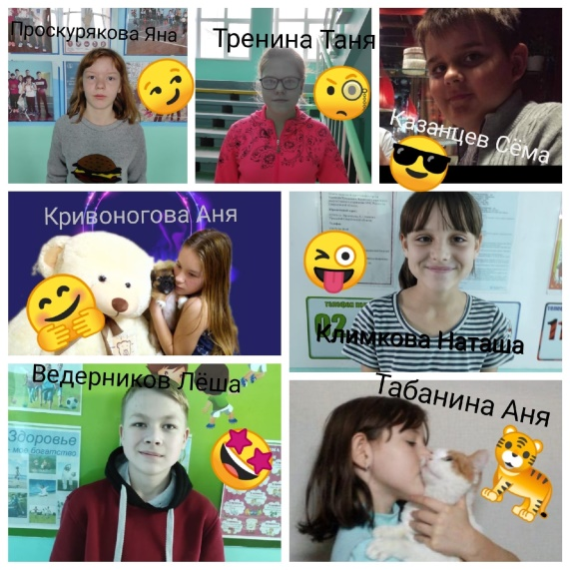
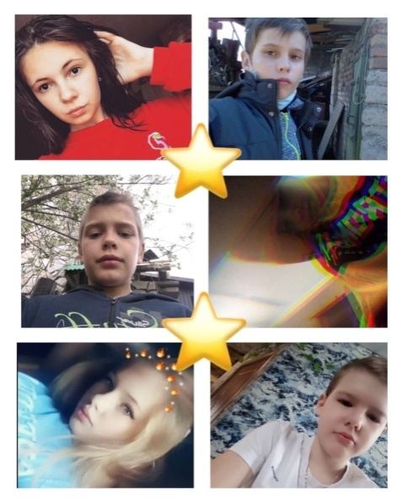
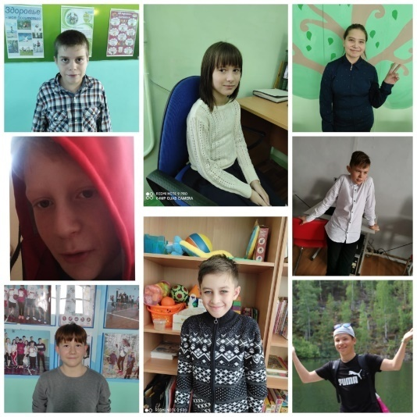
Проект «Лидер в тебе» 2020

Slide 15


Проект «Лидер в тебе» 2020
3 наставника-педагога
8 наставников-учеников
8 групп наставляемых ребят
Всего участников проекта – 70 человек (5-10 классы)
Время проведения: 2 четверть
Формат проведения: онлайн-режим
Место проведения: страница сообщества «Лидер» в социальной сети ВКонтакте

Slide 16

Проект «Лидер в тебе» 2020
3 конкурса:
«Знакомство»
«Контент-статья»
«Тематический видеоролик»
По итогам проекта:
Высшая лига – 4 группы (больше 200 баллов)
Премьер лига – 3 группы (больше 100 баллов)
Юниор лига – 1 группа (меньше 100 баллов)

Slide 17
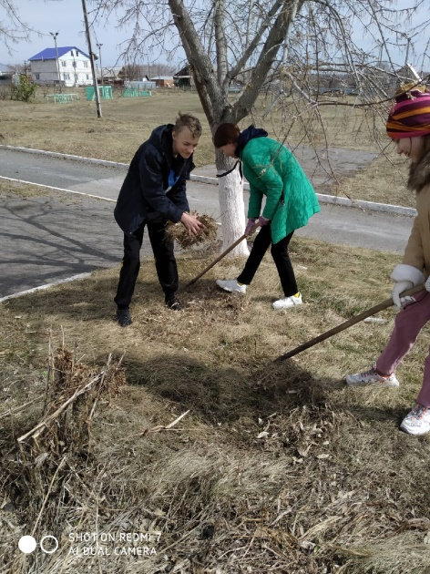
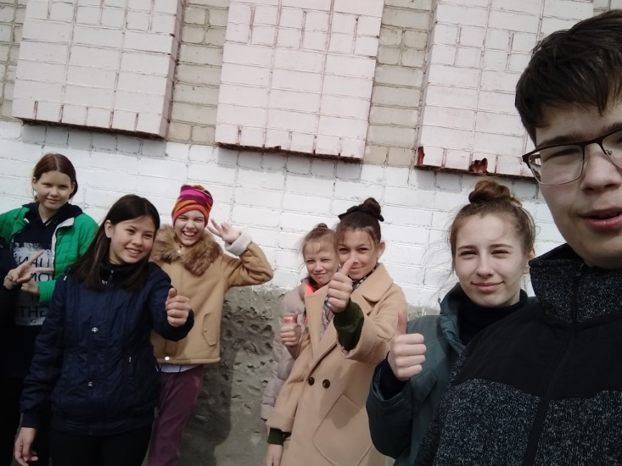
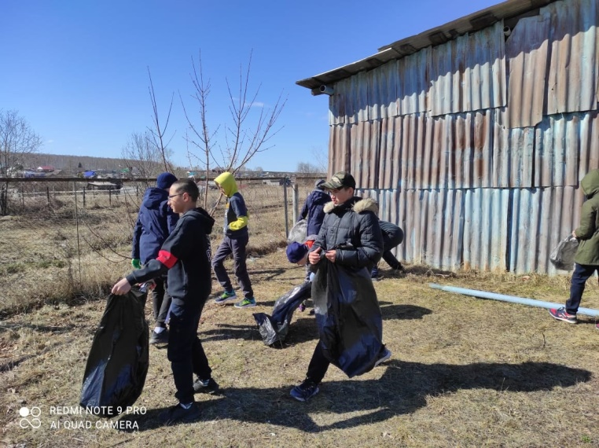
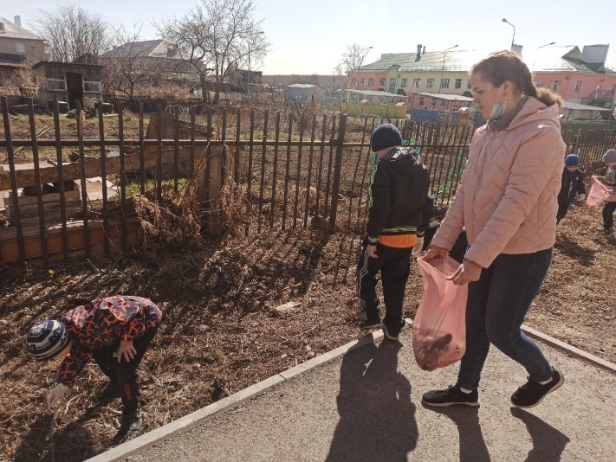
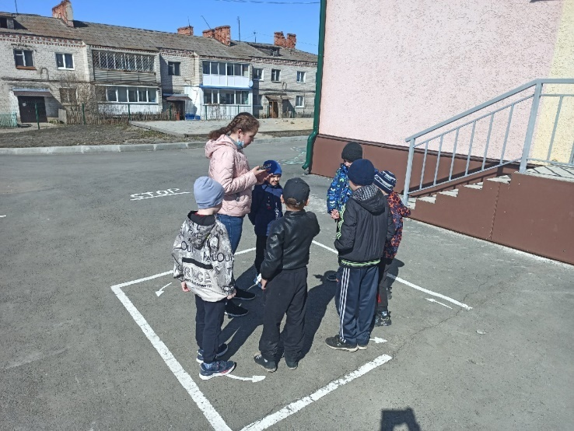
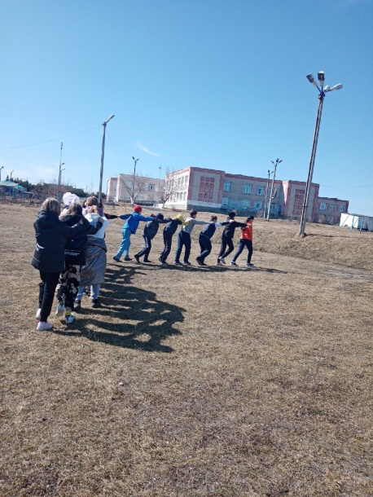
Проект «Лидер в тебе» 2021

Slide 18

Проект «Лидер в тебе» 2021
В рамках акции «ЗаДело!» Благоустройство территорий
1 наставник-педагог
8 наставников-учеников
5 групп наставляемых ребят
Всего участников – все желающие (1-10 классы)
Время проведения: 16.04. – 10.05. 2021

Slide 19

Проект «Лидер в тебе» 2021
Работа по благоустройству территории школы и села
Приведение в порядок обелисков в деревнях нашей территории
Работа по сплочению ребят в группах, проведение игр на командообразование
Освещение хода акции в социальных сетях, согласно контент-плану
Акция «ЗаДело!» – еще в работе

Slide 20
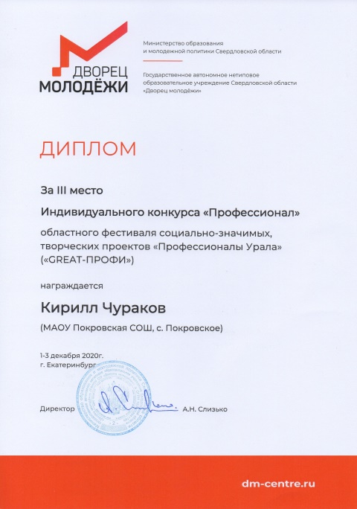







Совет старшеклассников «Лидер»

Slide 21
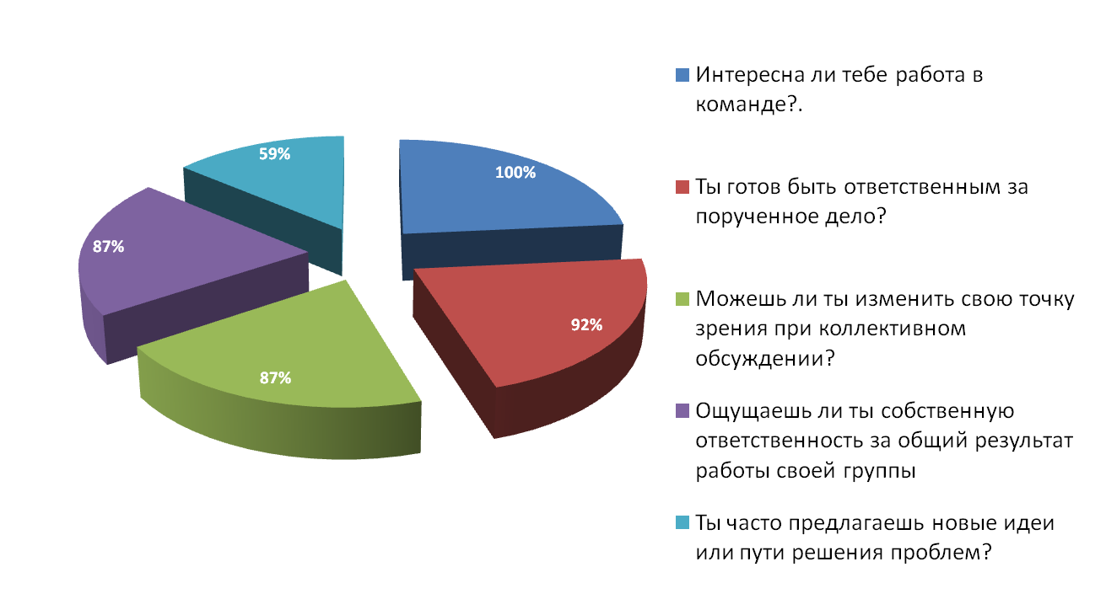
Совет старшеклассников «Лидер»

Slide 22
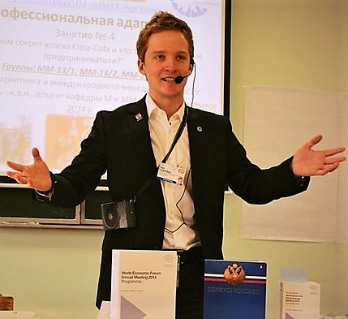
Совет старшеклассников «Лидер»
Мнение эксперта областного сетевого проекта «Уральская академия лидерства», кандидата экономических наук, автора книг, Возмилова Ивана Дмитриевича:
«Команда совета старшеклассников «Лидер» села Покровское, с каждым проектом академии становится все лучше и лучше. Сегодня другие команды области равняются на вашу команду.
Два совета по дальнейшему развитию:
Продолжать извлекать уроки из, каких-либо неудач, учитывать этот опыт и развиваться дальше
Безболезненно провести смену поколений в совете старшеклассников, обучить молодое поколение и с успехом двигаться дальше»

Slide 23

Актуальность, практическая значимость; цели, задачи программы наставничества; взаимосвязь с другими документами организации.
Цель и задачи программы наставничества.
Характеристика видов, типов, форм применяемых технологий наставничества .
Специфика деятельности наставника.
Типы образовательных дефицитов
Механизм управления программой наставничества.
Критерии оценки результативности программы наставничества.

